Slide 1
Semantisatieverhaal B:
Gisteren wilde ik iets leuks doen: een taart bakken! Een lekkere extra grote chocoladetaart, inclusief slagroom en aardbeien. Met slagroom en aardbeien erbij, slagroom en aardbeien meegerekend. Ik dacht: dat kan ik! Vooralsnog ging alles goed. Op dat ogenblik, tot dan toe ging alles goed. Ik had alles netjes gemixt. Het beslag zag er perfect uit. De oven was warm. Ik zette de taart erin en ging trots op een krukje zitten wachten. Maar toen… gebeurde het. De taart begon te rijzen. Hij begon te groeien. En te groeien. En nóg meer te groeien! “Kijk uit!” riep mijn vriend(in). “Hij gaat over de rand!” Ik keek nauwlettend, met veel aandacht naar het raampje van de oven. Oei. Dit ging niet goed. POF! De taart was te groot geworden en het beslag lekte over de rand. Over het rooster. Over de bodem van de oven. Alles werd bedolven onder chocoladebeslag. De taart bedekte het rooster en de bodem geheel. Wat een bende! Ik wilde hem eruit halen, maar toen hoorde ik KRAK. De bodem van de taartvorm had het begeven. De bodem was kapotgegaan, was bezweken. Alles stroomde eruit als een rivier van chocola. Op de grond. Ik was verbijsterd! Ik was in de war door grote verbazing. “Dit is echt rampzalig,” zuchtte ik. “Dit is ellendig en erg ongelukkig”. Ik kon wel huilen…
Mijn vriend(in) kwam erbij. Hij/zij keek even naar de rommel en toen naar mij, en begon hard te lachen. “Moest dit een taart worden..?? Een taartvorm van karton is echt instabiel als de taart nog niet klaar is. Die taartvorm is onvast, veranderlijk”. “Ja,” mompelde ik. “En wat is ‘ie ontzettend gerezen! Het volume, de inhoud, de grootte is enorm geworden.” Toen kon ik er ook wel om lachen. We hebben alles samen opgeruimd. Een kop thee gezet en thee gedronken met een groot stuk chocola. “Misschien lukt het je morgen gewoon wél,” zei mijn vriend(in). “Ja,” zei ik. “Maar een nieuwe extra grote chocoladetaart? Dat sluit ik voorlopig maar even uit.” Ik weet zeker dat dat nu niet mogelijk is.
B
Notes:
Woordenoverzicht
vooralsnog: op dit ogenblik, tot nu toe
bedelven: geheel bedekken, bijvoorbeeld met zand, stenen of sneeuw
nauwlettend: met veel aandacht
uitsluiten: zeker weten dat iets niet mogelijk is
rampzalig: ellendig, erg ongelukkig
inclusief: met … erbij, meegerekend
het begeven: kapotgaan, bezwijken
het volume: de inhoud, de grootte
verbijsterd: in de war door grote verbazing
instabiel: onvast, veranderlijk

Slide 2
Gerarda Das
Antoinette Duijf
Mandy Routledge
Francis Vrielink
Week 23 – 3 juni 2025
Niveau B

Slide 3
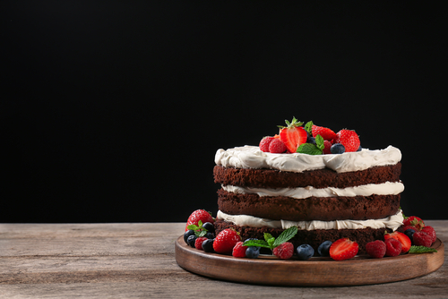
inclusief

Slide 4
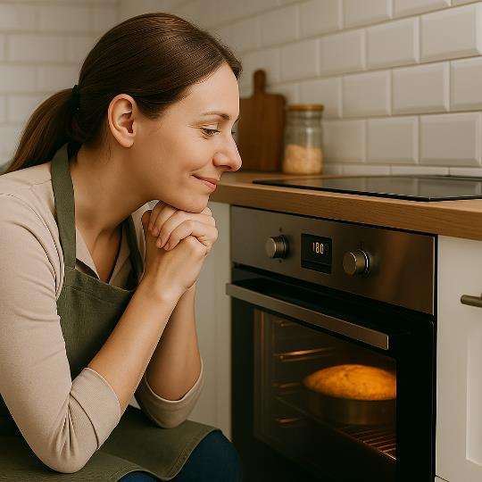
vooralsnog
https://www.tubantia.nl/werk/hans-zandvliet-verdiende-miljoenen-aan-flippo-s-maar-raakte-alles-kwijt-aan-een-knikker~a873c7ce/

Slide 5
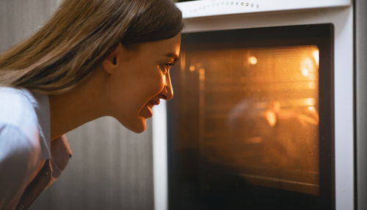
nauwlettend

Slide 6
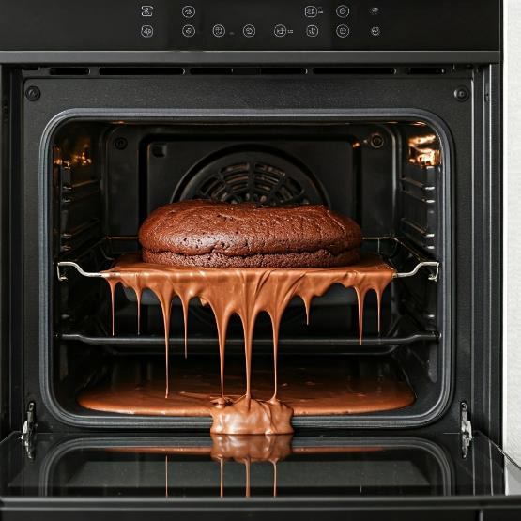
bedelven

Slide 7
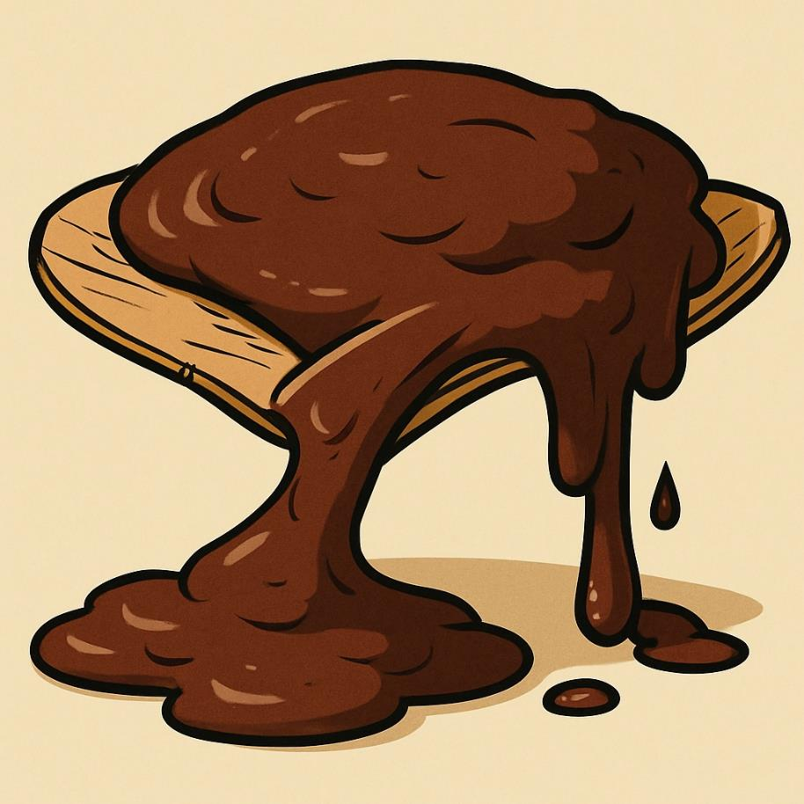
het begeven

Slide 8
verbijsterd

Slide 9
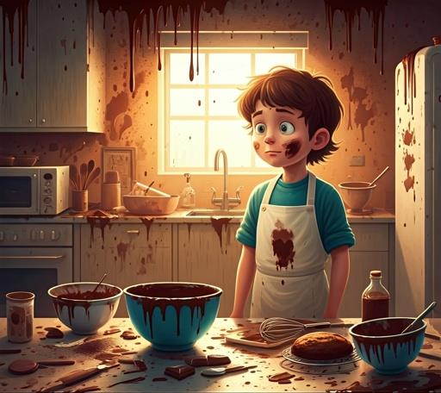
rampzalig

Slide 10
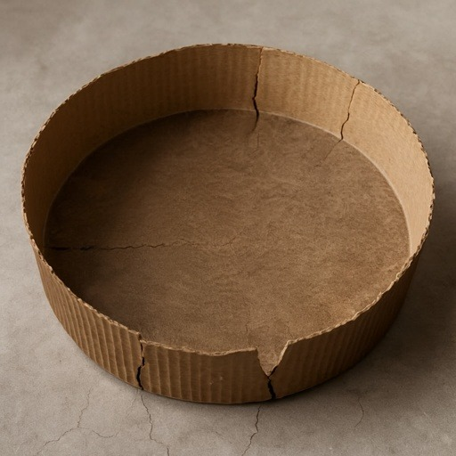
instabiel

Slide 11
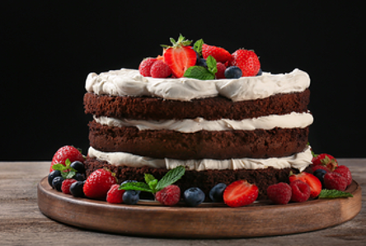
het volume

Slide 12
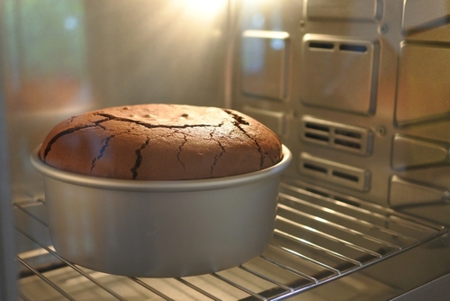
uitsluiten

Slide 13
Op de woordmuur:

Slide 14
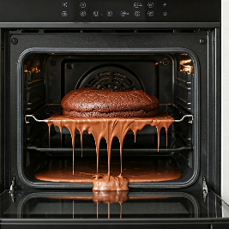
vooralsnog
in de toekomst
= op dit ogenblik, tot nu toe
Vooralsnog heb ik geen problemen met het bakken.
= in de tijd die nog komt
Ik weet echter niet wat er in de toekomst nog zou gebeuren.

Slide 15
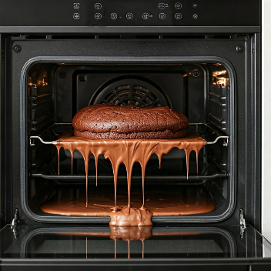
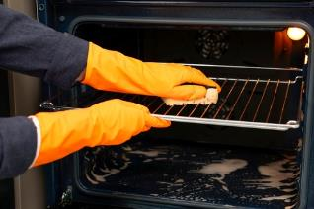
bedelven
reinigen
= geheel bedekken,
bijvoorbeeld met zand, stenen of sneeuw
De hele oven is bedolven onder chocoladebeslag.
= het verwijderen van vuil
Het duurde lang voordat ik de oven had gereinigd.

Slide 16
toezeggen
uitsluiten
= zeggen dat het kan
Ik heb toegezegd dat ik morgen opnieuw ga bakken.
= zeker weten dat iets niet mogelijk is
We kunnen het bakken van een nieuwe taart wel uitsluiten.

Slide 17
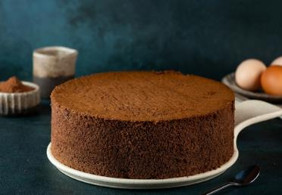
inclusief
exclusief
= met … erbij, meegerekend
Dit is de taart inclusief de slagroom en de aardbeien.
= zonder … erbij, niet meegerekend
Dit is de taart exclusief de slagroom en de aardbeien.

Slide 18
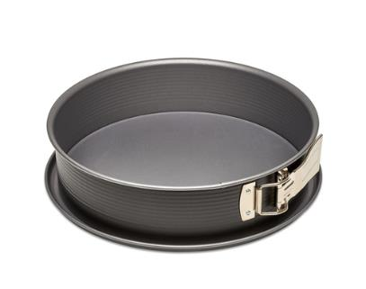
stabiel
instabiel
= stevig
De metalen bakvorm blijft stabiel in de oven.
= onvast, veranderlijk
De bakvorm van papier is instabiel als de taart nog niet klaar is.

Slide 19
Ze is verbijsterd als ze de puinhoop in de oven ziet.
verbijsterd
verbluft
verwonderd
= in de war door grote verbazing

Slide 20
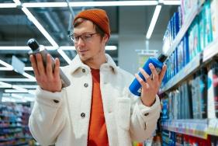
Zij houdt het bakproces nauwlettend in de gaten.
nauwlettend
aandachtig
oplettend
= met veel aandacht

Slide 21
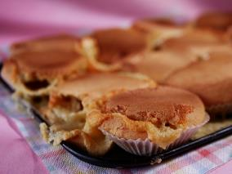
De papieren bakvorm heeft het begeven tijdens het bakken.
het begeven
scheuren
verzwakken
= kapotgaan, bezwijken

Slide 22
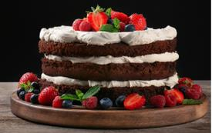
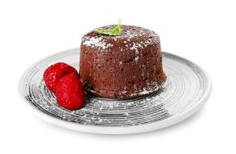
het volume
= de inhoud, de grootte
gigantisch
gemiddeld
minimaal

Slide 23
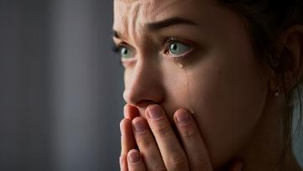
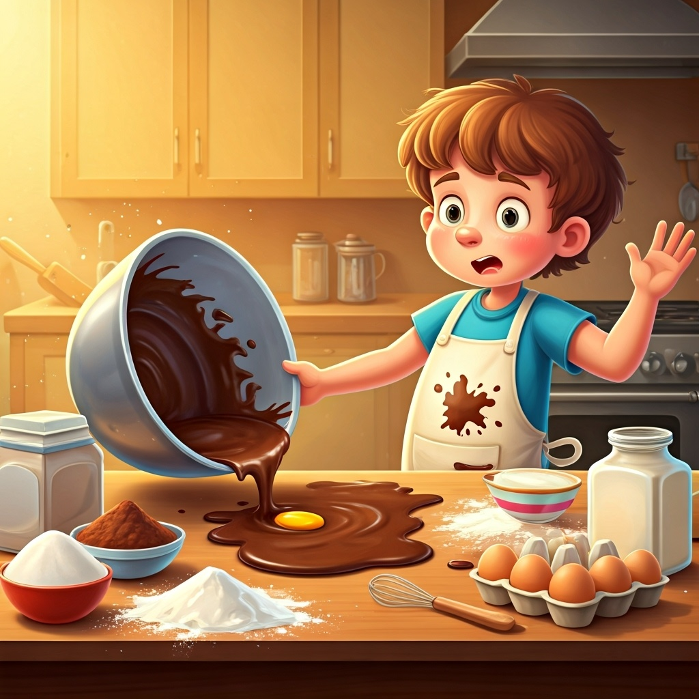
teleurgesteld
rampzalig
= ellendig, erg ongelukkig
het bakongeluk
mislukken

